Slide 1
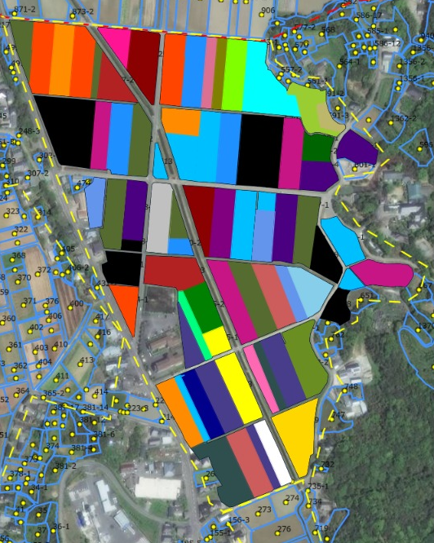
三区地区 白木尾・内田

